Slide 1
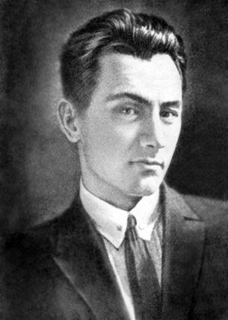
Юрій Яновський
Наречена, для якої я жив ціле життя,
їй присвятив сталеву шпагу і за неї підставляв під мечі важкий щит. Культура нації — звуть її.
Юрій Яновський «Майстер корабля»

Slide 2
Юрій Іванович Яновський народився 27 серпня 1902р. в с. Нечаївці (Компаніївський район Кіровоградської області), де колись був хутір пана Майєра. У квітні 1945р. Ю. Яновський з уст матері записав деякі подробиці про свій родовід та місце народження, а опубліковані вони повністю 1983р.
Сім’я мала дев'ятеро дітей; злидні й нестатки змушували її кілька разів змінювати місце свого мешкання, з 1917р. жили в Єлисаветграді, де батько працював на заводі сільськогосподарських машин.
Далі — середня освіта (народне училище, земське реальне училище); служба в 1919 — 1921 pp. у різних установах; не завершене навчання в Київському політехнічному інституті (1922 — 1925), де він бере участь у літературній студії інституту, входить у театральні кола столиці, допомагає акторам і режисерам театру-студії імені Г. Михайличенка у створенні ряду вистав, виявляючи неабиякі знання фольклору, і пише в співавторстві з С. Греєм гротескну п'єсу «Камергер»; співробітництво з групою київських панфутуристів. Тоді були опубліковані вірші «Море» (російською мовою під псевдонімом «Ней») та «Дзвін» (українською за власним прізвищем), здійснені газетні публікації в «Більшовику» (дванадцять нарисів і дві рецензії, підписані псевдонімом «Юр. Юрченко»)

Slide 3
У 1925–1926 рр. працював на Одеській кінофабриці художнім редактором. З 1927 жив у Харкові, з 1939 — в Києві. Перший вірш «Море» надрукував російською мовою (1922), уперше виступив з віршами українською мовою в 1924 році (збірка «Прекрасна Ут», 1928), далі перейшов на прозу. Романтичні новели раннього періоду творчості Яновського зібрані в збірці «Мамутові бивні» (1925) і «Кров землі» (1927). Яновський, разом з М. Хвильовим — один з найвизначніших романтиків в українській літературі першої половини XX ст., зокрема співець морської романтики, найяскравіше представленої в першому його романі «Майстер корабля». Новела «Поворот» (1927, 1928), після якої з'явився гостро критикований і довгий час заборонений роман «Чотири шаблі» (1931), в якому знайшов романтичне зображення стихійний народний рух відроджуваної України за доби відбудови державності. До тієї самої теми революції в Україні, але під тиском критики вже з офіційної позиції, Яновський повернувся в майстерно збудованому романі в новелах «Вершники» (1935), одна з новел якого, «Подвійне коло», присвячена зображенню трагедії братовбивчих конфліктів за доби революції.
До Німецько-радянської війни Яновський написав кілька сценаріїв («Гамбург», «Фата морґана», «Серця двох» та інші), п'єси «Завойовники» (1931), «Дума про Британку» (1932), «Потомки» (1940) і видав збірку почасти дуже дотепних, пройнятих живим гумором оповідань «Короткі історії» (1940).

Slide 4
За війни Яновський був редактором журналу «Українська література» і військовим кореспондентом, в 1945 — кореспондентом на Нюрнберзькому процесі. Найвизначнішим твором Яновського повоєнного часу став роман «Жива вода» (1947), в якому письменник втілив ідею невмирущості нації, відроджуваної після воєнної катастрофи. Гостро критикований за націоналізм, Яновський змушений був переробити цей роман згідно з принципами соцреалізму й перевидати його в далеко слабшому варіанті під іншою назвою «Мир» (1956).
Бувши слабкого здоров'я, Яновський, проте, довго витримував тиск безнастанних репресій і капітулював щойно під кінець життя збіркою з мистецького погляду анемічних «Київських оповідань» (1948). Помер Юрій 25 лютого 1954 року . Попри це, твори Яновського поруч з творчістю таких визначних майстрів слова, як П. Тичина, М. Хвильовий, М. Зеров, М. Рильський, Є. Плужник, увійшли в класичний фонд літератури українського відродження першої половини XX ст.

Slide 5
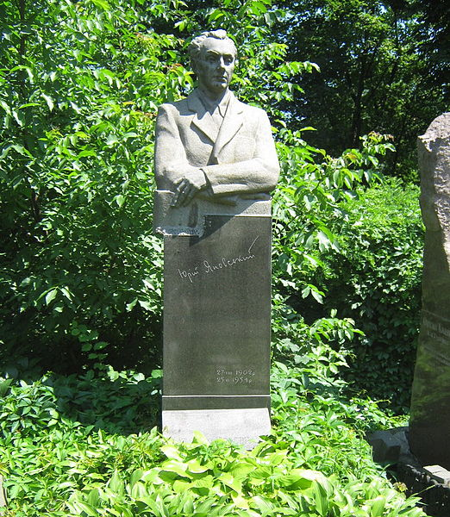
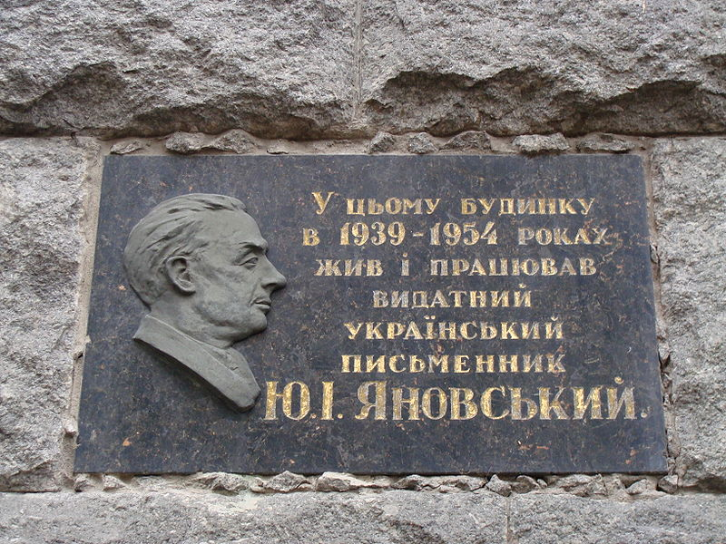
Пам’ять
У рідному селі письменника Нечаївка створено музей його імені. Іменем Ю. І. Яновського в Києві в 1955 році була названа вулиця (Печерський район, Звіринець).
На будинку Роліту в Києві, де з 1939-го по 1954 рік жив і працював письменник у 1958 році встановлена меморіальна дошка (граніт, бронза; барельєф, скульптор А. В. Німенко).
Його ім'ям була названа вулиця в Одесі.

Slide 6
Дякую за увагу

